Slide 1




גלילה מול למידה: השפעת המדיה החברתית על הרגלי הלמידה של תלמידי תיכון בארביל
מחקר חוצה-חתך שנערך בין יולי לנובמבר 2024 בחמישה בתי ספר תיכוניים ציבוריים. המחקר בחן את דפוסי השימוש במדיה החברתית, השפעתה על הרגלי הלמידה והביצועים האקדמיים של 500 תלמידים.
2024-2025
500 משתתפים
מחקר כמותי

Slide 2
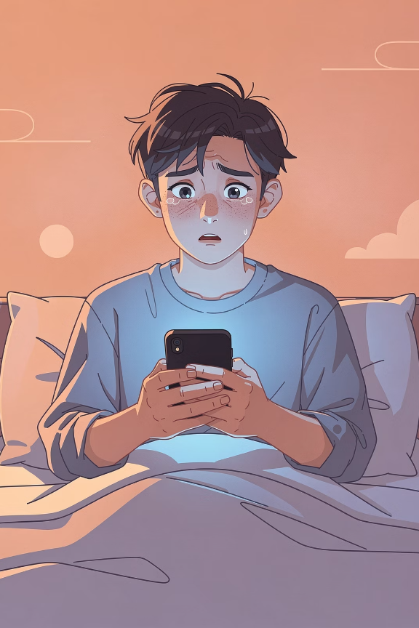
רקע: האתגר המוזנח של המדיה החברתית
מאפיין ייחודי
היקף הבעיה
בניגוד להסחות דעת מסורתיות, המדיה החברתית מתפשטת באמצעות תוכן המתעדכן באופן רציף, ויוצרת הרגל לכל החיים אם לא מטופלת.
400-600 מיליון מתבגרים ברחבי העולם מושפעים משימוש מופרז במדיה החברתית, כאשר תלמידים ממדינות עם משאבים מוגבלים נפגעים במיוחד.
השלכות חמורות
למעלה מ-87% מהתלמידים המושפעים קשות חווים ירידה אקדמית משמעותית, כולל חוסר שינה כרוני וביצועים נמוכים.

Slide 3
מטרת המחקר ושאלת המחקר
500
מטרה
לזהות את התוכנית הבטוחה והיעילה ביותר להפחתת שימוש מופרז במדיה החברתית ושיפור הרגלי הלמידה בקרב תלמידי תיכון בארביל במהלך 2024-2025.
משתתפים
שאלת המחקר
תלמידים מחמישה בתי ספר
מהי ההשפעה של השימוש במדיה החברתית על הרגלי הלמידה של תלמידי תיכון בארביל במהלך 2024-2025?
5
בתי ספר
תיכונים ציבוריים בארביל
4
חודשים
תקופת איסוף נתונים

Slide 4





מאפיינים דמוגרפיים ודפוסי שימוש
מגדר
התפלגות גילאים
53.4% נקבות ו-46.6% זכרים, עם התפלגות שווה יחסית בין כיתות י', י"א, י"ב.
גיל ממוצע: 16.18±1.09 שנים. 53.2% בני 16-17, 33.0% בני 14-15, ו-13.8% בני 18-19.
פלטפורמות מועדפות
שעות שימוש יומיות
YouTube (26.3%) ו-TikTok (25.7%) הן הפופולריות ביותר. 51.6% משתמשים ב-4 רשתות חברתיות שונות.
37.2% משתמשים 1-2 שעות, 34.0% משתמשים 2-4 שעות, 21.4% משתמשים 4-6 שעות, ו-7.4% מעל 6 שעות.

Slide 5
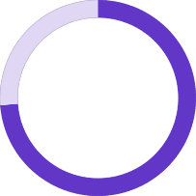
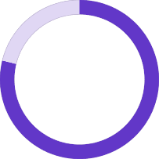
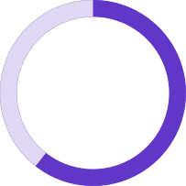
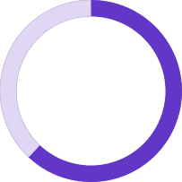
תפיסות לגבי השפעת המדיה החברתית
73.8%
78.8%
עצלות
בזבוז זמן
הודו שנעשו עצלנים בעבודתם
הסכימו שמדיה חברתית מבזבזת את זמנם
60.6%
62.0%
הסחת דעת
הפרעות שינה ואכילה
הסכימו שזה מפריע ללמידה
דיווחו על קשיים בשינה ושכחת אכילה
יתרונות נתפסים
השפעות שליליות נוספות
רק 9.8% הרגישו שרשתות חברתיות משפרות את כישורי הלמידה שלהם - הציון הנמוך ביותר (1.31±0.64), מה שמצביע על כך שהיתרונות הנתפסים היו מינימליים.
72.6% מאחרים בהגשת מ과제בגלל זמן ברשתות
50.6% חווים חסימת מיקוד בלימודים
59.2% מדווחים על הפרעה ביכולת ללמוד או להשלים מטלות

Slide 6
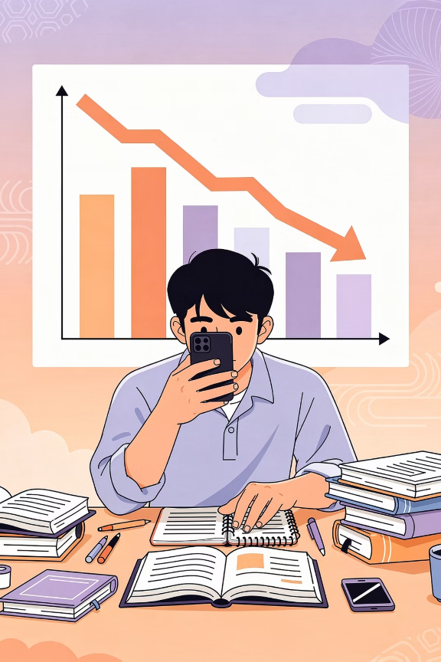




קשר בין שעות שימוש לביצועים אקדמיים
נמצא קשר מובהק ביותר (p<0.001) בין שעות שימוש יומיות לביצועים אקדמיים. ככל שהשימוש עלה, הביצועים ירדו באופן דרמטי.
1-2 שעות
ממוצע GPA: 3.42±0.58
15.1% עם ציונים יורדים
2.8 שעות שיעורי בית ביום
2-4 שעות
ממוצע GPA: 3.15±0.62
26.5% עם ציונים יורדים
2.3 שעות שיעורי בית ביום
4-6 שעות
ממוצע GPA: 2.89±0.71
35.5% עם ציונים יורדים
1.9 שעות שיעורי בית ביום
מעל 6 שעות
ממוצע GPA: 2.51±0.79
48.6% עם ציונים יורדים
1.4 שעות שיעורי בית ביום

Slide 7
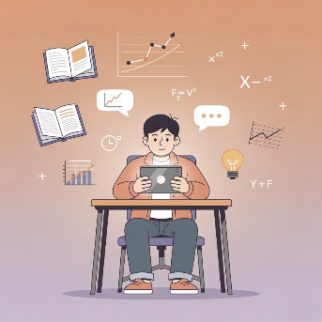



השפעת סוג הפלטפורמה על הביצועים
הבדלים משמעותיים בין פלטפורמות (p=0.043)
YouTube (חינוכי)
ממוצע GPA: 3.28±0.61
26.7% עם ציונים יורדים
22.1% עם איחורים במטלות
2.5 שעות שיעורי בית ביום
TikTok/Instagram (בידור)
ממוצע GPA: 3.02±0.68
32.7% עם ציונים יורדים
30.9% עם איחורים במטלות
2.1 שעות שיעורי בית ביום
שימוש מעורב
ממוצע GPA: 3.18±0.65
28.2% עם ציונים יורדים
24.2% עם איחורים במטלות
2.3 שעות שיעורי בית ביום

Slide 8



אסטרטגיות ניהול יעילות
תלמידים שיישמו אסטרטגיות ניהול דיווחו על יתרונות אקדמיים משמעותיים לעומת אלה ללא כל אסטרטגיה.
קבוצות לימוד
טכניקת פומודורו
טלפון בחדר אחר
79.5% שיפור במיקוד | 83.6% הפחתת הסחות דעת | 69.9% שיפור אקדמי
76.8% שיפור במיקוד | 83.9% הפחתת הסחות דעת | 69.6% שיפור אקדמי
80.9% שיפור במיקוד | 87.6% הפחתת הסחות דעת | 68.5% שיפור אקדמי
ממצא חשוב: תלמידים ללא אסטרטגיית ניהול (28.4%) הראו שיפורים מינימליים, כאשר רק 12.7% הכירו ביתרון אקדמי, מה שמדגיש את ההשפעה החזקה של גישות ניהול אקטיביות.

Slide 9
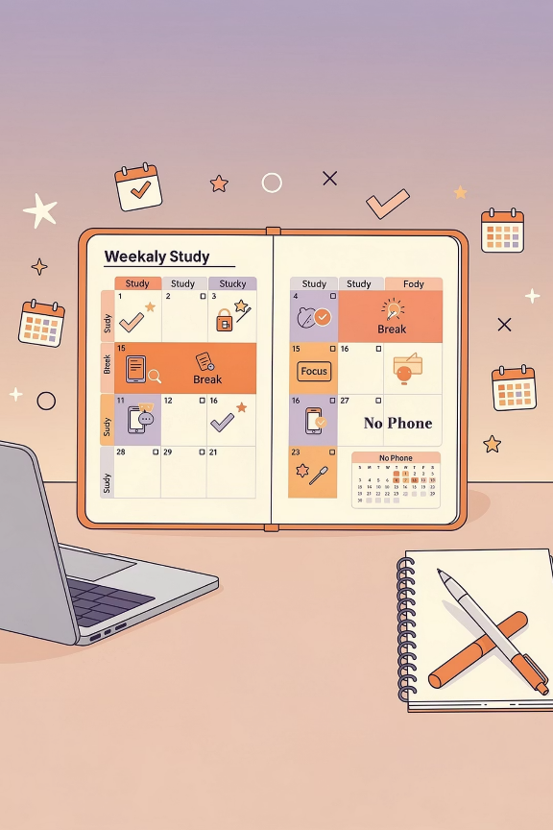




אסטרטגיות ניהול נוספות ויעילותן
הגבלות אפליקציות
25.4% משתמשים
70.1% שיפור במיקוד
74.8% הפחתת הסחות
59.8% שיפור אקדמי
מצב טיסה בלמידה
13.4% משתמשים
77.6% שיפור במיקוד
86.6% הפחתת הסחות
65.7% שיפור אקדמי
הפסקות מתוזמנות
19.6% משתמשים
72.4% שיפור במיקוד
76.5% הפחתת הסחות
66.3% שיפור אקדמי
מערכת תגמולים
16.8% משתמשים
73.8% שיפור במיקוד
79.8% הפחתת הסחות
69.0% שיפור אקדמי

Slide 10
מסקנות והמלצות
המלצות
ממצאים עיקריים
01
חשיפה נרחבת
קמפיינים להעלאת מודעות
תלמידי תיכון בארביל חשופים באופן משמעותי למדיה חברתית, עם השפעות שליליות ניכרות על הרגלי הלמידה והביצועים האקדמיים.
יישום תוכניות חינוך בבתי ספר לקידום שימוש מאוזן בטכנולוגיה.
02
משתמשים כבדים בסיכון
עידוד אסטרטגיות ניהול
תלמידים המשתמשים מעל 6 שעות ביום נמצאים בסיכון הגבוה ביותר, עם GPA נמוך ב-35% ואיחורים במטלות גבוהים פי 5 לעומת משתמשים קלים.
קידום שימוש בכלים כמו הגבלות זמן, טכניקת פומודורו וקבוצות לימוד.
03
אסטרטגיות יעילות
תמיכה מוסדית
אסטרטגיות ניהול מובנות הוכחו כיעילות ביותר, עם שיפורים של 70-87% במיקוד והפחתת הסחות דעת.
מעורבות של מחנכים וקובעי מדיניות בפיתוח תוכניות תמיכה מקיפות.
04
מעקב מתמשך
הערכה שוטפת של דפוסי שימוש והשפעתם על הצלחה אקדמית.
מסר סיכום: המחקר מדגים את הצורך הדחוף בהתערבויות נגישות, בטוחות ויעילות להתמודדות עם שימוש מופרז בדיגיטל. תוכניות פסיכו-חינוכיות מובנות מציגות הבטחה משמעותית לשיפור רווחה דיגיטלית וקידום הרגלי למידה בריאים בקרב אוכלוסיות תיכון.

